Slide 1
Лекция 19. Пасха Христова. Богослужение от Пасхи до Пятидесятницы.

Slide 2
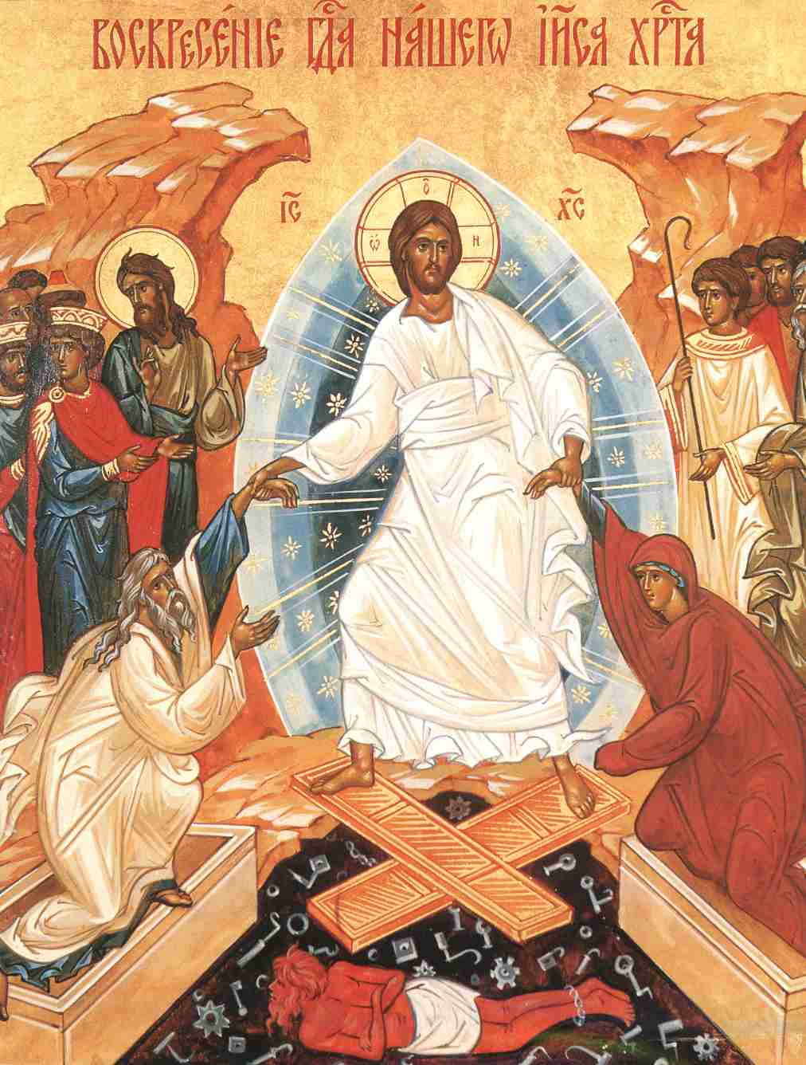
Светлое Христово Воскресение. Пасха
По определению I Вселен-ского Собора отмечается в первое воскресенье после полнолуния после весеннего равноденствия, и обязательно после еврейской Пасхи (22 марта/4 апр. – 25 апр./8 мая).
Свт. Епифаний Кипрский: "Праздник Пасхи торжествен-нее всех праздников: он составляет для всего мира торжество обновления и спасения. Сей-то праздник есть глава и верх всех праздников...".

Slide 3
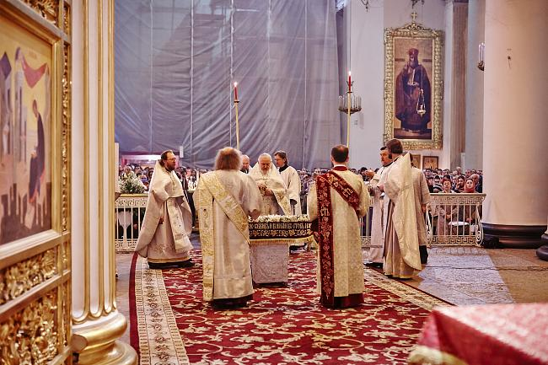
Пасхальная полунощница

Slide 4
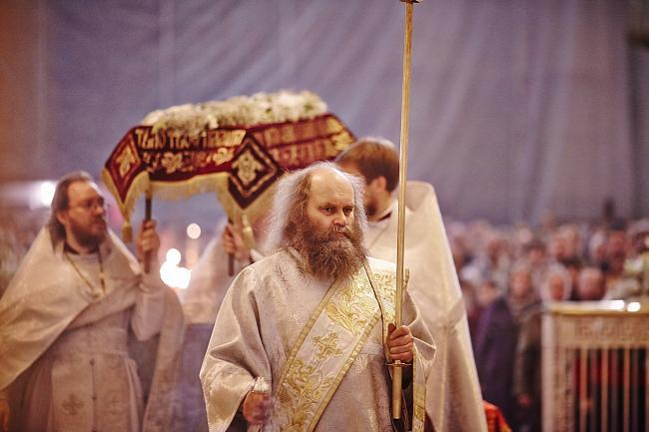
На 9-й песни, при пении ирмоса: "Не рыдай Мене, Мати...", бывает каждение вокруг Плащаницы, затем священник поднимает ее на главу и уносит в алтарь через царские врата.

Slide 5
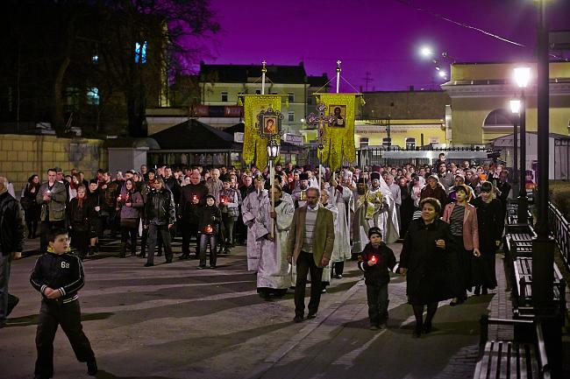
Пасхальная утреня предваряется крестным ходом вокруг храма при пении стихиры: «Воскресения Твое, Христе Спасе, Ангели поют на небесах, и нас на земли сподоби чистым сердцем Тебе славити».

Slide 6
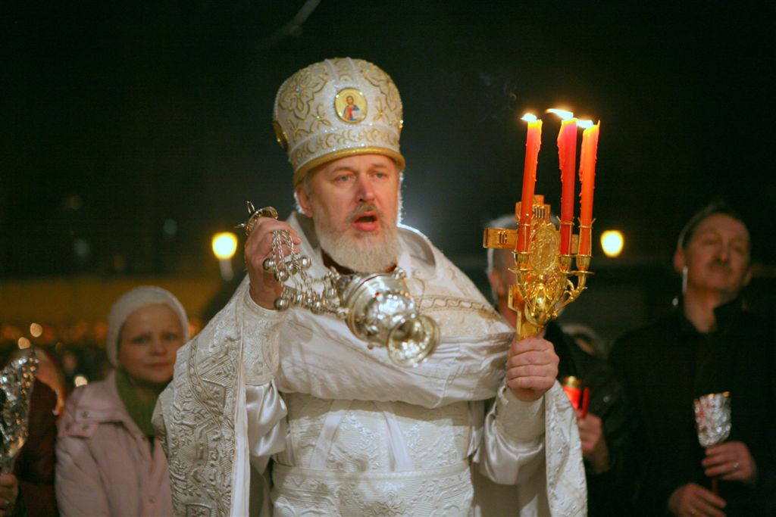
«Слава Святей и Единосущней, и Животворящей, и Нераздельней Троице!»

Slide 7
Пасхальное начало
Священник: Христос воскресе из мертвых, смертию смерть поправ и сущим во гробех живот даровав (трижды).
Хор поет тот же тропарь трижды.
Затем священник возглашает стихи: Да воскреснет Бог, и расточатся врази Его, и да бежат от Лица Его ненавидящии Его.
Хор после каждого стиха поет «Христос воскресе из мертвых...».
Яко исчезает дым, да исчезнут, яко тает воск от лица огня.
Тако да погибнут грешницы от Лица Божия, а праведницы да возвеселятся.
Сей день, егоже сотвори Господь, возрадуемся и возвеселимся вонь.
Слава: Христос воскресе из мертвых:
И ныне: Христос воскресе из мертвых:
Затем предстоятель поет громким голосом: Христос воскресе из мертвых смертию смерть поправ.
Хор: И сущим во гробех живот даровав.

Slide 8
Затем сразу поется пасхальный канон, составленный прп. Иоанном Дамаскиным (8 в.).
Песнь 1
Ирмос: Воскресения день! Просияем люди! Пасха! Господня Пасха! Ибо от смерти к жизни и с земли к небесам Христос Бог нас перевел, песнь победную поющих.
Припев: Христос воскрес из мертвых.
Очистим чувства и увидим неприступным светом воскресения сияющего Христа, и говорящего: "Радуйтесь!" ясно услышим, воспевая песнь победную.
Небеса достойно да веселятся, земля же да радуется, да празднует и весь мир, как видимый, так и невидимый: ибо Христос восстал, веселье вечное.
Катавасия: Воскресения день:
После катавасии тропарь: Христос воскрес из мертвых: (трижды).
Ектения малая.
Возглас: Ибо Твоя власть, и Твои – царство, и сила, и слава, Отца, и Сына, и Святого Духа, ныне и всегда, и во веки веков.

Slide 9
Песнь 3. Ирмос: Приидите, пиво пием новое:
Ипакои, глас 4: Предварившия утро яже о Марии:
Песнь 4. Ирмос: На Божественней стражи.
Песнь 5. Ирмос: Утренюем утреннюю глубоку.
Песнь 6. Ирмос: Снизшел еси в преисподняя земли.
Кондак, глас 8: Аще и во гроб снизшел еси, Безсмертне но адову разрушил еси силу, и воскресл еси, яко победитель, Христе Боже, женам мироносицам вещавый: радуйтеся, и Твоим апостолом мир даруяй, падшим подаяй воскресение.
Икос: Еже прежде солнца Солнце зашедшее иногда во гроб:
Воскресение Христово видевше: (трижды).
Воскрес Иисус от гроба, якоже прорече, даде нам живот вечный и велию милость (трижды).
Песнь 7. Ирмос: Отроки от пещи избавивый:
Песнь 8. Ирмос: Сей нареченный и святый день:
Припевы на 9-й песни:
Величит душа моя воскресшаго тридневно от гроба Христа Жизнодавца.
Песнь 9. Ирмос: Светися, светися:
Эксапостиларий: Плотию уснув, яко мертв, Царю и Господи, тридневен воскресл еси, Адама воздвиг от тли, и упразднив смерть: Пасха нетления, мира спасение (трижды).

Slide 10
Стихиры на хвалитех. Стихиры воскресные. Затем стихиры Пасхи, глас 5:
Стих: Да восстанет Бог и рассеются враги Его.
Пасха священная в сей день нам явилась, – Пасха новая, святая, Пасха таинственная, Пасха всеми чтимая. Пасха – Христос Избавитель; Пасха непорочная, Пасха великая, Пасха верных, Пасха двери рая нам открывшая, Пасха, освящающая всех верных.
Стих: Как исчезает дым, да исчезнут.
Идите после видения, жены-благовестницы, и Сиону возгласите: "Прими от нас радость благовестия о воскресении Христовом!" Веселись, ликуй и радуйся, Иерусалим, Царя-Христа узрев, как жениха, из гроба выходящим.
Стих: Так да погибнут грешники от лица Божия, а праведники да возвеселятся.
Жены-мироносицы глубоким утром, гробнице жизни Подателя представ, нашли Ангела, на камне восседавшего, и он, обратившись к ним, так возглашал: "Что вы ищете Живого между мертвыми? Что оплакиваете Нетленного, как тлению подпавшего? Возвратившись, возвестите ученикам Его!"
Стих: Это день, который сотворил Господь, возрадуемся и возвеселимся в оный!
Пасха радостная, Пасха, Господня Пасха, Пасха всесвященная нам взошла. Пасха! Радостно друг друга обнимем. О, Пасха – избавление от скорби! Ибо из гроба в сей день, как из брачного чертога просияв, Христос жен исполнил радости словами: "Возвестите Апостолам!"
Слава, и ныне, глас 5: Воскресения день! И засияем торжеством и друг друга обнимем; скажем: "Братья!" и ненавидящим нас, – всё простим ради воскресения и так возгласим: "Христос воскрес из мертвых, смертию смерть поправ, и тем, кто в гробницах, жизнь даровав!«
Затем: Христос воскрес из мертвых:

Slide 11
Читается огласительное слово свт. Иоанна Златоуста «в святой и светоносный день преславного и спасительного Воскресения Христа, Бога нашего».
Тропарь свт. Иоанну Златоусту: Уст твоих, якоже светлость огня:
Сугубая и просительная ектении.
Диакон: Премудрость.
Хор: Благослови.
Священник: Сый благословен:
Хор: Аминь. Утверди, Боже:
Священник (вместо возгласа: Слава Тебе, Христе Боже:) поет «Христос воскресе из мертвых, смертию смерть поправ».
Хор допевает: И сущим во гробех живот даровав.
Священник с Крестом (без трисвечника) совершает отпуст:. Христос, воскресый из мертвых, смертию смерть поправый и сущим во гробех живот даровавый, истинный Бог наш, молитвами Пречистыя Своея Матере и всех святых помилует и спасет нас, яко благ и Человеколюбец (во всю Светлую седмицу).
После отпуста, осеняя народ Крестом на три стороны, священник трижды произносит приветствие: "Христос воскресе". Народ трижды отвечает: "Воистину воскресе". Хор поет тропарь: "Христос воскресе..." (трижды), "И нам дарова живот вечный, поклоняемся Его тридневному Воскресению", а затем многолетие.

Slide 12
Пасхальные часы
Священник: Благословен Бог наш…
Хор: Христос воскресе (трижды),
Воскресение Христово видевше... (трижды),
ипакои: Предварившия утро...,
кондак: Аще и во гроб...,
тропарь: Во гробе плотски...,
Слава: Яко Живоносец...,
И ныне: Вышняго освященное Божественное Селение...,
Господи, помилуй (40),
Слава, и ныне,
Честнейшую херувим…,
Именем Господним благослови, отче.
Священник: Молитвами святых отец наших...
Хор: Аминь. Христос воскресе... (трижды)
Слава, и ныне, Господи, помилуй (трижды), Благослови.
Священник произносит отпуст: Христос, воскресый из мертвых, смертию смерть поправый....

Slide 13
Литургия в день св. Пасхи
Праздничные антифоны: Воскликните Господеви вся земля... (поются во все дни Светлой седмицы).
Входный стих: В церквах благословите Бога, Господа от источник Израилевых (произносится во все дни Светлой седмицы).
Христос воскре­се..., ипакои: Предваривший утро..., Слава, и ныне - кондак: Аще и во гроб...
Вместо Трисвятого поется: Елицы во Христа крестистеся (во все дни светлой седмицы).
Евангелие читается на разных языках (Ин, 1 зач.).
Задостойник на литургии поется с припевом: Ангел вопияше Благодатней... и ирмос 9-й песни: Светися, светися, новый Иерусалиме:
Перед причащением народа - диакон: "Со страхом Божиим..." Хор: "Христос воскресе..." (единожды).
После причащения -священник: "Спаси, Боже, люди Твоя... ". Хор: "Христос воскресе. .." (один раз). Священник: "Всегда, ныне и присно..." Хор - "Христос воскресе..." (один раз).

Slide 14
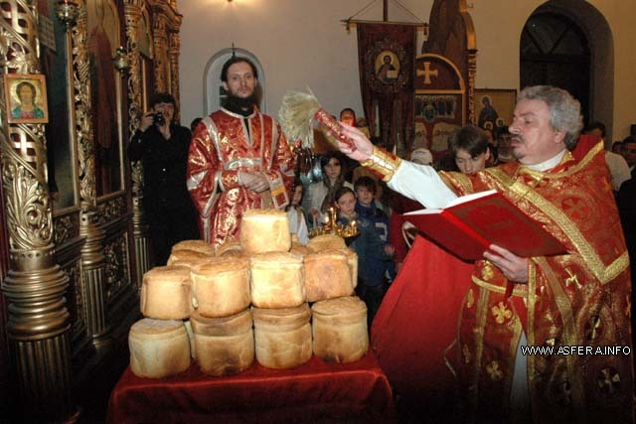
После заамвонной молитвы освящается артос

Slide 15
После освящения артоса хор поет трижды «Христос воскресе».
Священник: Благословение Господне на вас:
Хор: Аминь.
Священник: Христос воскресе из мертвых, смертию смерть поправ.
Хор допевает: И сущим во гробех живот даровав.
Священник произносит отпуст.

Slide 16
Особенности богослужения Светлой седмицы
Богослужения на Светлой седмице совершаются при откры­тых царских вратах.
Во всю Пасхальную седмицу начало и окончание церковных служб совершается так же как и в первый день.
После литургии, начиная с понедельника, бывает крестный ход.
Литургия совершается точно так же, как и в первый день: прокимен: Апостол, Аллилуарий и Евангелие - положены на каждый день Светлой седмицы особое.
В субботу после литургии разрезается и раздается моля­щимся артос. Перед этим читается из Требника молитва на раздробление артоса.
Поются пасхальные часы.
На пасхальной утрени и утрени каждого дня Светлой седмицы не бывает шестопсалмия и великое славословие не поется.
В пятницу Светлой седмицы совершается последование в честь обновления храма Пресвятой Богородицы «Живоносный Источник». После литургии обычно совершается освящение воды.

Slide 17
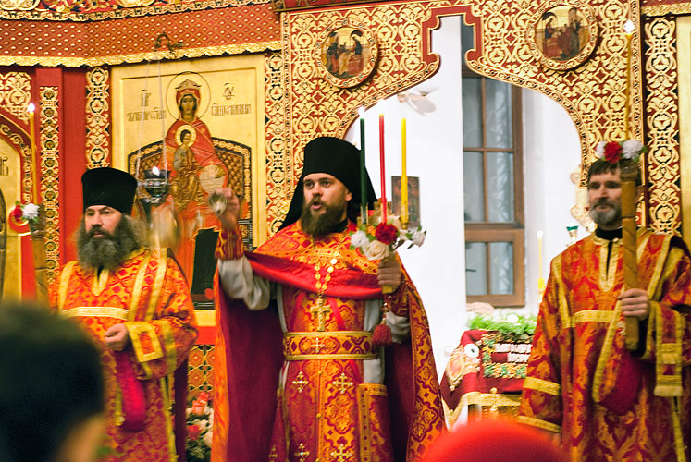
В день Пасхи и во всю Светлую седмицу священник совершает начало утрени, литургии и вечерни, а также все каждения с Крестом и пасхальным трисвечником в левой руке и кадилом - в правой. Диакон совершает каждение и произносит ектении со свечой в левой руке.

Slide 18
Неделя Антипасхи (Фомина)
Богослужение посвящено главным образом воспоминанию явлений Христа по Воскресении апостолам, в том числе и Фоме.
В Неделю Антипасхи воскресные песнопения (из Октоиха) не поются, вся служба – праздника.
Не поются и пасхальные песнопения, за исключением тропаря «Христос воскресе» в начале и конце служб и ирмо­сов пасхального канона на катавасии (т.е. не поются стихиры Пасхи и пасхальный канон).
Начиная с этого дня за богослужением возобновляется стихословие Псалтири. Восстанавливается структура всенощного бдения.
По полиелее тропари: «Ангельский собор» не поются.
Величание: Величаем Тя, Живодавче Христе, нас ради во ад сшедшаго и с Собою вся воскресившаго.
Канон только праздника Антипасхи. Катавасия - пасхальные ирмосы: "Воскресения день».
На 9-й песни "Честнейшую" не поем.
На литургии поются антифоны изобразительны.
Неделя Антипасхи имеет попразднство, которое продолжа­ется до субботы, в субботу - отдание. В течение всей Фоми­ной седмицы тропарь, кондак, прокимен и причастен - празд­ника (Недели Антипасхи) и святому.

Slide 19
Радонница
Во вторник (или в понедельник) Фоминой седмицы бывает служба с поминовением усопших (этот день известен под названием "РАДОНИЦА"). В Триоди нет специального последования этой службы. Обычно после вечернего богослужения или после литургии совершается полная панихида, в которую включается и пасхальные песнопения.

Slide 20
Недели по св. Пасхе
1-я Неделя – Пасхальная.
2-я – Фомина.
3-я - святых жен-мироносиц.
4-я - о расслабленном.
5-я - о самаряныне.
6-я - о слепом.
7-я - святых отцов Первого Вселенского Собора.

Slide 21
Преполовение пятидесятницы
В среду 4-й седмицы празднуется Преполовение Пятидесят­ницы. В этот день воспоминается событие из жизни Спасителя, когда Он в преполовение ветхозаветного праздника Кущей учил в храме о Своем Божественном посланничестве и таинственной воде, под которой разумеется благодатное учение Христово и благодатные дары Святого Духа. Об этой воде говорится и в тропаре Преполовения: "Преполовившуся празднику, жаждущую душу мою благо­честия напой водами, яко всем, Спасе, возопил еси: жаждай да грядет ко Мне и да пиет, Источниче жизни нашея Христе Боже, слава Тебе".
После литургии бывает по обычаю водоосвящение в воспоминание Боже­ственного учения о живой воде Св. Духа.
Преполовение празднуется 8 дней. Отдание в среду 5-й седмицы.

Slide 22
Отдание Пасхи
Отдание Пасхи совершается в среду 6-й седмицы. Одно­временно поются песнопения Недели о слепом и предпразднства Вознесения Господня.
Последний раз поются пасхальные песнопения. Начало вечерни, утрени в литургии - то же, что и в Светлую седмицу.
Пасхальный отпуст бывает только после литургии: «Христос, воскресый из мертвых, смертию смерть поправый…».
После литургии священнослужители снимают Плащаницу с престола и полагают в устроенный для нее ковчег.

Slide 23
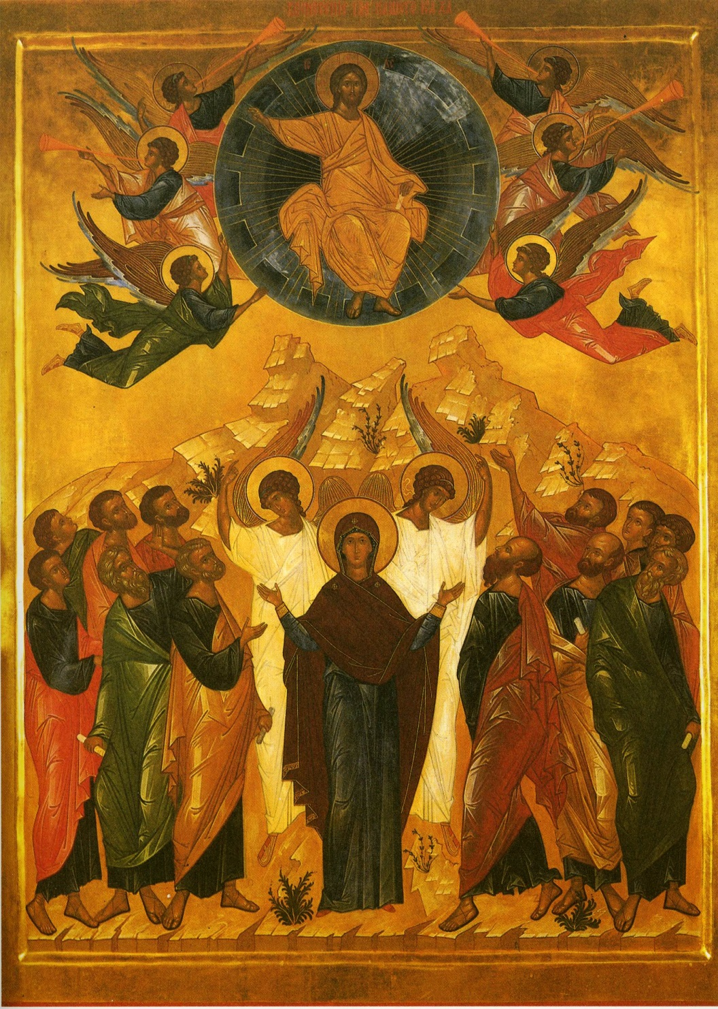
Вознесение Господне (40 –й день по Пасхе, четверг 6-й седмицы)

Slide 24
Особенности праздника Вознесения Господня
Праздник Вознесения Господня имеет один день предпразднства (совпадает с отданием Пасхи) и восемь дней попразднства.
Тропарь, глас 4-й: «Вознеслся еси во славе, Христе Боже наш, радость сотворивый учеником обетованием святаго Духа, изве­щенным им бывшим благословением, яко Ты еси Сын Божий, Избавитель мира».
Величание: «Величаем Тя, Живодавче Христе, и почитаем еже на небеса с пречистою Твоею Плотию Божественное Воз­несение».
«Честнейшую» не поется, но поются припевы праздника. Первый припев: «Величай, душе моя, вознесшагося от земли на небо Христа Жизнодавца».
На литургии - антифоны праздника. Входный стих (он же и причастный): "Взыде Бог в воскликновении, Господь во гласе трубне".
В конце литургии вместо "Видехом свет истинный..." поется тропарь праздника.

Slide 25
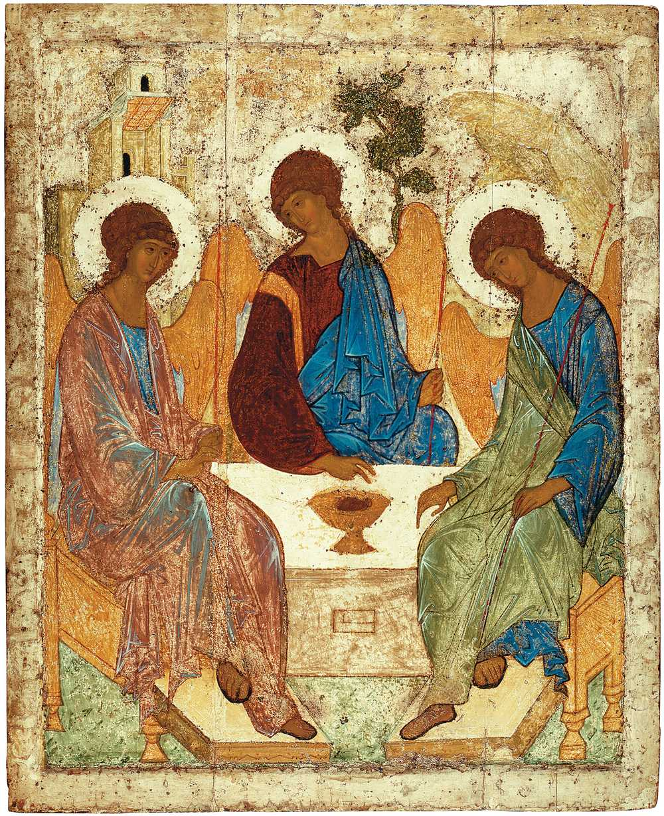
День Св. Троицы. Пятидесятница (50 –й день по Пасхе)

Slide 26
Особенности богослужения Пятидесятницы
В день св. Пятидесятницы воспоминается и прославляется сошествие Святого Духа на апостолов в виде огненных языков (Деян. 2, 1-4).
Впервые после Великой Субботы поется стихира: "Царю Небесный».
Величание: Величаем Тя, Живодавче Христе, и чтим Всесвятаго Духа Твоего, Егоже от Отца послал еси Божественным учеником Твоим.
«Воскресение Христово видевше» не поется.
«Честнейшую» не поется.
Свят Господь Бог наш" не поется.
На литургии поются антифоны праздника. Входный стих: «Вознесися, Господи, силою Твоею, воспоим и поем силы Твоя». Вместо Трисвятого поется «Елины во Христа крестистеся».
Задостойник: «Радуйся, Царице».
Сразу же после литургии в день Пятидесятницы обычно совершается великая вечерня.
На вечерни к обычным прошениям великой ектении присоединяются особые прошения. Читаются особые три молитвы св. Василия Великого с коленопреклонением. Колена преклоняются впервые после Пасхи.
Первая молитва читается сразу же после великого прокимна: «Кто Бог велий»; вторая - после сугубой ектении: «Рцем вси» и третья – после «Сподоби, Господи».
Священник читает молитвы на коленях в царских вратах, лицом к народу.

Slide 27
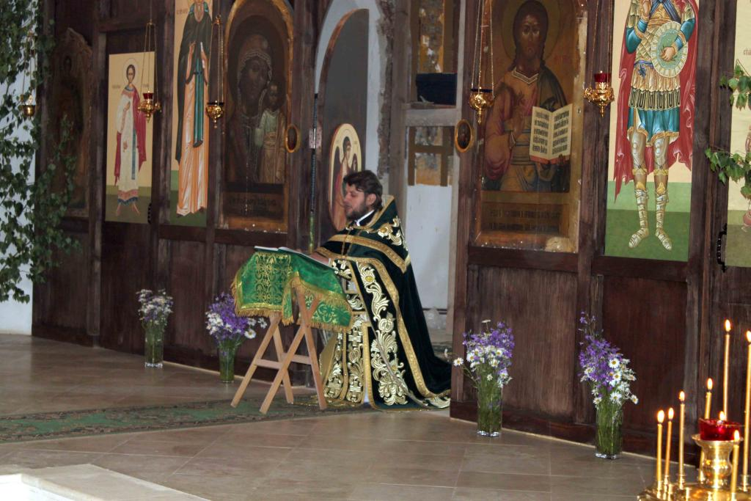
Вечерня в день св. Пятидесятницы

